Slide 1
REDES COMPLEXAS · PROJETO
Detecção de domínios funcionais em proteínas
Redes de contato · centralidade · detecção de comunidades (Louvain)
Parâmetros fixados nos testes · ablação de arestas · alvo 6B1T
PPGCO / FACOM · UFU · Prof. Gilberto Nakamura

Slide 2
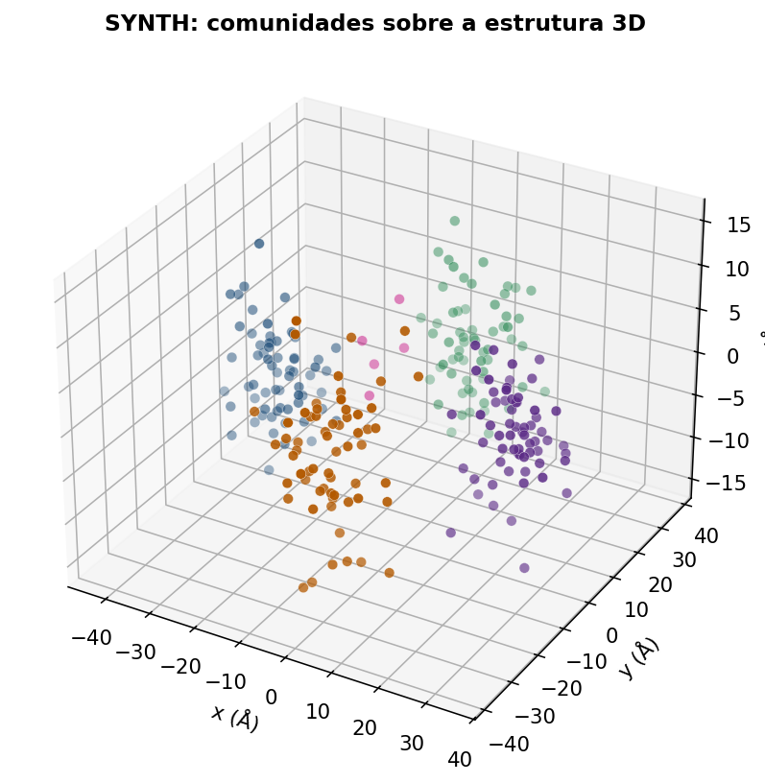
A IDEIA
Proteína = rede social de aminoácidos
1
Nó cada resíduo de aminoácido
2
Aresta dois resíduos em contato físico no espaço 3D
3
Comunidade grupo coeso por dentro, esparso por fora = domínio
Benchmark sintético: 4 domínios plantados, recuperados pelo Louvain (ARI 0,92)
Detectar domínios funcionais equivale a detectar comunidades de rede.

Slide 3
MODELAGEM DA REDE
Rede de contatos por resíduo, não por átomo
Nó
1 resíduo (cadeia + número)
Por que por resíduo?
Reduz de ~1.000.000 de átomos para ~10.000 a 100.000 resíduos, preservando a topologia de domínios (vizinhos por KD-tree).
Aresta
átomos pesados ≤ 5 Å (heavy) ou Cα ≤ 8 Å (ca)
Peso
nº de contatos atômicos (heavy) ou 1/distância (ca)
Critério de distância, agora medido. A ablação de arestas confirma: átomos pesados a 5 Å recuperam capsômeros com ARI 0,81 a 0,86, contra 0,56 do critério Cα a 8 Å. A proximidade espacial é o substrato físico do enovelamento.

Slide 4
PASSO A PASSO
Como rodar o projeto
1
Instalar
pip install -r requirements.txt
2
Validar o pipeline (testes)
python run_experiments.py
3
Rodar o alvo 6B1T (γ fixo = 0,2)
python run_6b1t.py
python derive_trimers_g02.py
4
Ablação de arestas + anotação RCSB
python edge_ablation.py --pdb data/2HHB.pdb --truth chain --gamma 0.2
python fetch_rcsb_metadata.py 6B1T
Código + README + declaração de IA no repositório público (GitHub). Estruturas: 6B1T.cif; moléculas-teste baixadas automaticamente.

Slide 5
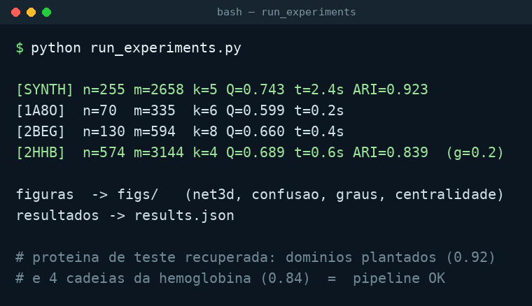
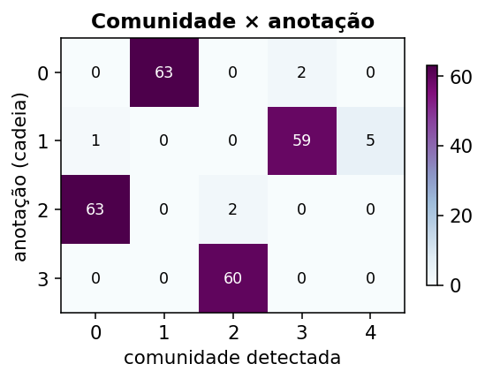
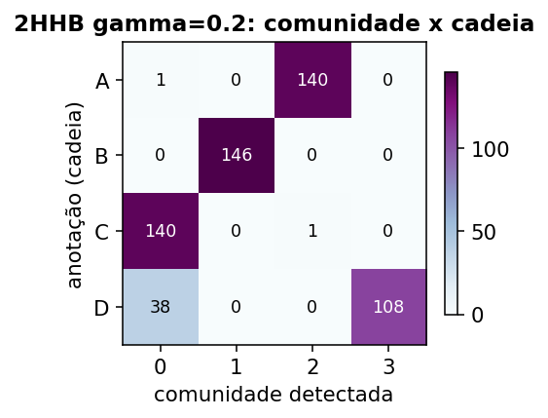
TESTE RÁPIDO (DIRTY-AND-QUICK)
Resultados esperados na proteína de teste
Sintético: comunidade x domínio
Hemoglobina: comunidade x cadeia
Esperado: ARI 0,92 (sintético) · 0,84 (hemoglobina, γ=0,2) · Q 0,74 / 0,69.
Sintético: 4 domínios plantados recuperados (cutoff 10 Å). Hemoglobina: 4 cadeias em γ=0,2, o γ herdado pelo alvo. Figuras salvas em figs/.

Slide 6
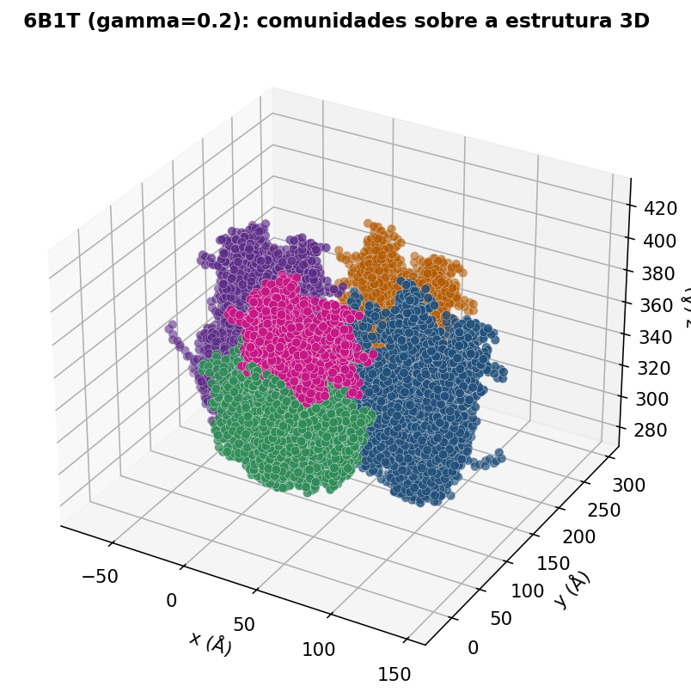
ALVO · ADENOVÍRUS HUMANO 5 (6B1T)
Capsídeo: 12.544 resíduos, Q = 0,90
73.276
arestas · 1 componente
30
comunidades em γ=1 (escala fina)
0,812
ARI vs trímeros+pénton+menores (γ=0,2, fixo)
0,890
ARI de sensibilidade (γ=0,1)
Comunidades em γ=0,2 sobre a estrutura 3D (escala de capsômero)
Requisito superado: pénton isolado + 4 trímeros de héxon recuperados, com γ fixado nos testes (sem ajuste no alvo).

Slide 7
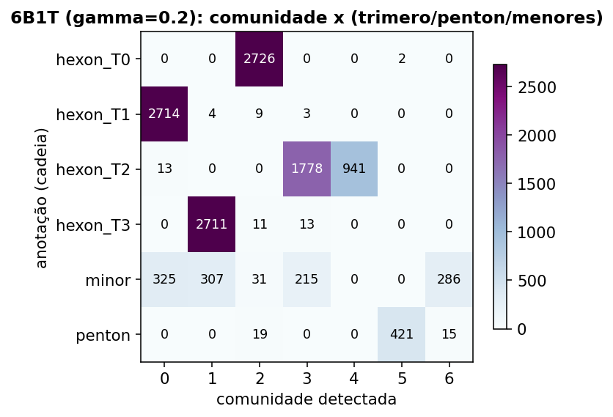
VALIDAÇÃO BIOLÓGICA (ANOTAÇÃO WWPDB)
As comunidades reproduzem as famílias anotadas
Héxon
4 trímeros nas 4 primeiras comunidades
Pénton
isolado em comunidade própria (cadeia M)
IIIa
auto-organiza em comunidade própria (cimento dos vértices)
IX
parte própria, parte costurada entre héxons (interlacing)
VI / VII
embutidas nos héxons que revestem por dentro
Verificado contra o RCSB: pénton = cadeia M (UniProt P12538, 571 res).

Slide 8
CONCLUSÃO
Comunidade ≈ domínio, na escala certa de resolução
Pipeline calibrado no sintético (ARI 0,92) e validado em multímero real (hemoglobina ARI 0,84).
Parâmetros FIXADOS nos testes: γ=0,2 herdado da hemoglobina, aplicado ao 6B1T sem ajuste no alvo. ARI de capsômero 0,812 (0,890 só como sensibilidade).
Ablação de arestas: a definição importa muito (heavy 5 Å 0,81 a 0,86 vs Cα 8 Å 0,56); a ponderação físico-química muda a partição mas não melhora a recuperação. A geometria domina.
Reprodutível: run_experiments.py · run_6b1t.py · derive_trimers_g02.py · edge_ablation.py · fetch_rcsb_metadata.py.
Relatório (PDF) · código + README · declaração de uso de IA · este deck

